Slide 1
สิทธิและหน้าที่ ของผู้ใช้บริการทางการเงิน
Notes:
บทพูด
ในฐานะของผู้ใช้บริการทางการเงิน เราควรทราบถึงสิทธิของผู้ใช้บริการทางการเงิน และรักษาสิทธิที่เราพึงมีอย่างเต็มที่ ป้องกันการถูกเอาเปรียบเพียงเพราะความไม่รู้ และทำหน้าที่ของผู้ใช้บริการทางการเงินอย่างเหมาะสม เพื่อให้สามารถดำเนินชีวิตทางด้านการเงินได้อย่างราบรื่น

Slide 2
หัวข้อเนื้อหา
1
ความสำคัญของการรู้สิทธิและหน้าที่ของผู้ใช้บริการทางการเงิน
สิทธิของผู้ใช้บริการทางการเงิน
2
หน้าที่ของผู้ใช้บริการทางการเงิน
3

Slide 3
ความสำคัญของการรู้สิทธิและหน้าที่ ของผู้ใช้บริการทางการเงิน
1

Slide 4
1
ความสำคัญของการรู้สิทธิและหน้าที่ของผู้ใช้บริการทางการเงิน
ทำความรู้จัก “ผู้ใช้บริการทางการเงิน”
ถอนเงินจากตู้ ATM
กู้ซื้อบ้านกับธนาคาร
ใช้ e-wallet
Notes:
บทพูด
ก่อนเรียนรู้เรื่องสิทธิและหน้าที่ของผู้ใช้บริการทางการเงิน เรามาทำความรู้จักคำว่า “ผู้ใช้บริการทางการเงิน” ก่อน นั่นก็คือ บุคคลที่ใช้ผลิตภัณฑ์หรือบริการที่เกี่ยวข้องกับการเงิน เช่น เราไปถอนเงินจากตู้เอทีเอ็ม พ่อแม่เราที่ไปขอกู้ซื้อบ้านกับธนาคาร เพื่อนเราที่ใช้ e-wallet เติมเงินในเกม เป็นต้น

Slide 5
1
ความสำคัญของการรู้สิทธิและหน้าที่ของผู้ใช้บริการทางการเงิน
ทำไมต้องรู้เรื่อง “สิทธิและหน้าที่ของผู้ใช้บริการทางการเงิน”?
ความก้าวหน้าของเทคโนโลยี ทำให้ผลิตภัณฑ์และการให้บริการทางการเงิน มีความหลากหลายและซับซ้อนมากขึ้น
ความรู้เรื่องสิทธิและหน้าที่
จะช่วยให้เราเข้าใจ ได้ประโยชน์ และ ลดความเสียหายที่อาจเกิดขึ้นจากการใช้บริการ
Notes:
บทพูด
เทคโนโลยีที่ก้าวหน้าอย่างรวดเร็ว ทำให้ผู้ให้บริการมีการพัฒนารูปแบบการให้บริการทางการเงินที่หลากหลาย เพื่อรองรับความต้องการของลูกค้า เราในฐานะผู้ใช้บริการทางการเงินควรตระหนักถึงความซับซ้อนและความเสี่ยงที่จะตามมาจากการใช้บริการทางการเงินเหล่านั้นด้วย ดังนั้น เพื่อให้ได้รับประโยชน์สูงสุดและลดความเสียหายที่อาจเกิดขึ้น เราจำเป็นต้องรู้จัก เข้าใจ และปกป้องสิทธิของตนเองด้วย มาดูกันว่าสิทธิขั้นพื้นฐานของผู้ใช้บริการทางการเงินมีอะไรบ้าง

Slide 6
1
ความสำคัญของการรู้สิทธิและหน้าที่ของผู้ใช้บริการทางการเงิน
ทำความรู้จัก “ผู้ให้บริการทางการเงิน”
บริษัท อิออน ธนสินทรัพย์ (ไทยแลนด์) จำกัด (มหาชน)
ธนาคารกสิกรไทย จำกัด (มหาชน)
บริษัท อยุธยา แคปปิตอล เซอร์วิสเซส จำกัด
ธนาคารกรุงเทพ จำกัด (มหาชน)
ธนาคารกรุงไทย จำกัด (มหาชน)
บริษัท อีซี่ บาย จำกัด (มหาชน)
บริษัท พรอมิส (ประเทศไทย) จำกัด
ธนาคารออมสิน
บริษัท บัตรกรุงไทย จำกัด (มหาชน)
Notes:
บทพูด
(เปิดภาพโลโก้ของผู้ให้บริการทางการเงิน) เพื่อชวนผู้เรียนพูดคุยว่า รู้จักผู้ให้บริการทางการเงินเหล่านี้หรือไม่? รู้หรือไม่เจ้าไหนเป็นธนาคารหรือเป็นแค่ผู้ให้บริการทางการเงินที่เรียกว่า Non-bank โดยยกตัวอย่างเปรียบเทียบระหว่างธนาคารและผู้ให้บริการที่ไม่ใช่ธนาคาร เช่น AEON เงินติดล้อ เป็นต้น

Slide 7
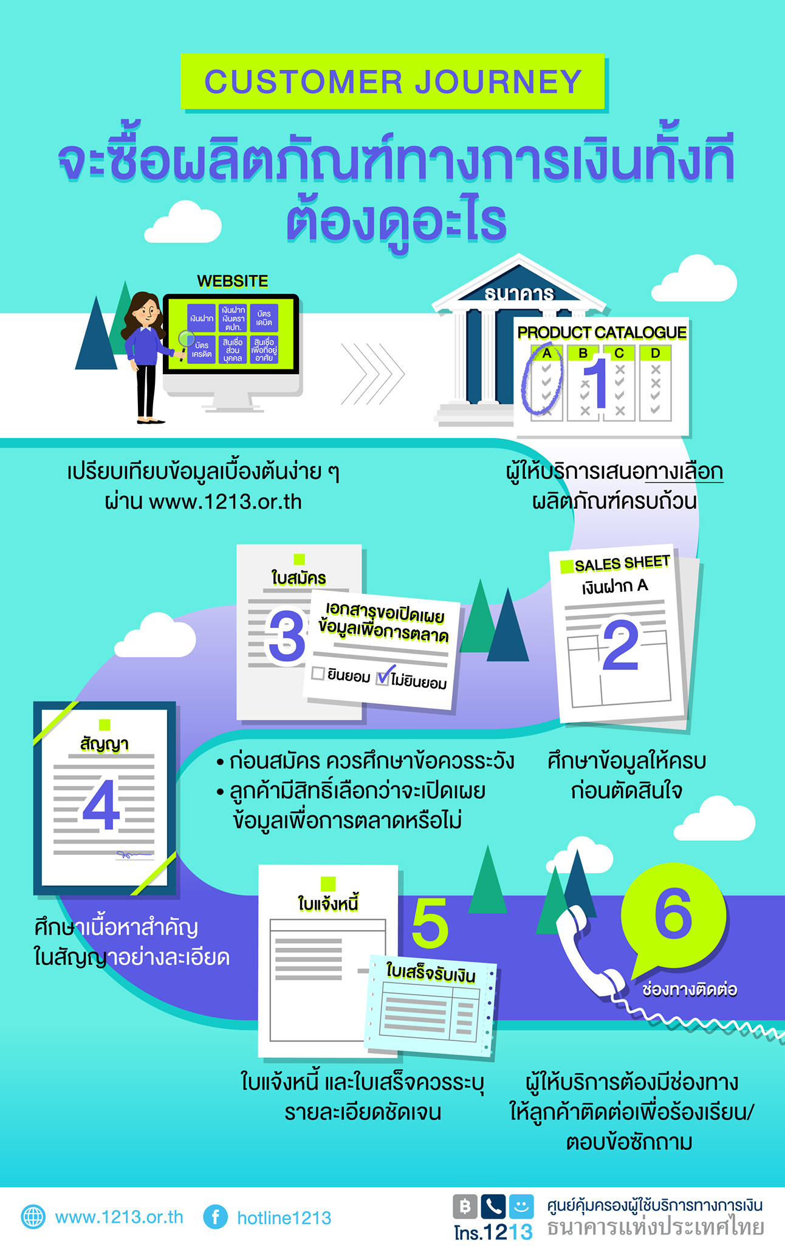
1
ความสำคัญของการรู้สิทธิและหน้าที่ของผู้ใช้บริการทางการเงิน
ทำความรู้จัก “Customer Journey”
Notes:
บทพูด
เมื่อเรารู้จักผู้ใช้บริการทางการเงินและผู้ให้บริการทางการเงินไปแล้ว สิ่งถัดมาที่ควรรู้เป็นพื้นฐานอีกอย่างก็คือ Customer Journey หรือแผนภาพที่แสดงให้เห็นว่า เวลาเราจะไปใช้บริการทางการเงิน จะต้องทำอย่างไรบ้าง ซึ่งก่อนที่เราจะไปติดต่อผู้ให้บริการทางการเงิน เราควรศึกษาข้อมูลเบื้องต้นไปก่อน โดยค้นหาข้อมูลเปรียบเทียบผลิตภัณฑ์และบริการทางการเงินของผู้ให้บริการทางการเงินทั้งหมดได้ง่าย ๆ ผ่านเว็บไซต์ www.1213.or.th
ขั้นตอนที่ 1 ไปติดต่อผู้ให้บริการทางการเงิน โดยผู้ให้บริการทางการเงินจะนำเสนอผลิตภัณฑ์หรือบริการที่เราสนใจในรูปแบบของ Product Catalogue เพื่อเป็นทางเลือกให้กับเราได้อย่างครบถ้วน
ขั้นตอนที่ 2 เมื่อเราเลือกผลิตภัณฑ์หรือบริการจาก Product Catalogue ได้แล้ว ทางผู้ให้บริการทางการเงินจะนำเสนอรายละเอียดของผลิตภัณฑ์หรือบริการนั้น ๆ ผ่าน Sale Sheets เพื่อให้เราตัดสินใจว่า ผลิตภัณฑ์หรือบริการนั้น ๆ ตรงตามความต้องการของเราหรือไม่
ขั้นตอนที่ 3 เมื่อตัดสินใจเลือกใช้ผลิตภัณฑ์หรือบริการนั้นแล้ว จะต้องกรอกใบสมัครใช้บริการ โดยจะต้องศึกษาข้อควรระวังต่าง ๆ ให้ละเอียดและครบถ้วน ซึ่งผู้ให้บริการทางการเงินจะมีเอกสารการขอความยินยอมให้เราเปิดเผยข้อมูลเพื่อการตลาดอีกด้วย
ขั้นตอนที่ 4 ผู้ให้บริการทางการเงินจะมอบสัญญาให้กับเรา ซึ่งเราจะต้องศึกษารายละเอียดของสัญญาในส่วนของเนื้อหาที่สำคัญ เช่น การผิดเงื่อนไข การปรับ หรืออะไรก็ตามที่มีผลทางกฎหมายหากเราไม่ปฏิบัติตามที่สัญญากำหนด
ขั้นตอนที่ 5 เมื่อเราเริ่มใช้ผลิตภัณฑ์หรือบริการนั้นแล้ว เราจะได้รับใบแจ้งหนี้หรือใบเสร็จรับเงินในแต่ละเดือนที่มีการใช้บริการ หน้าที่ของเราคือ ต้องตรวจสอบความถูกต้องในรายละเอียดให้ดี
อย่างไรก็ตาม หากในระหว่างการดำเนินการทั้ง 5 ขั้นตอนที่กล่าวมา เกิดความเข้าใจหรือข้อผิดพลาดใด ทางผู้ให้บริการทางการเงินจะต้องมีช่องทางการติดต่อให้เราติดต่อเพื่อร้องเรียนหรือสอบถามข้อมูลอื่น ๆ เพิ่มเติมได้ เช่น Call Center Line Official หรือ Website เป็นต้น

Slide 8
สิทธิของผู้ใช้บริการทางการเงิน
2

Slide 9
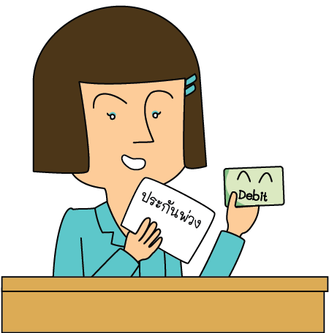
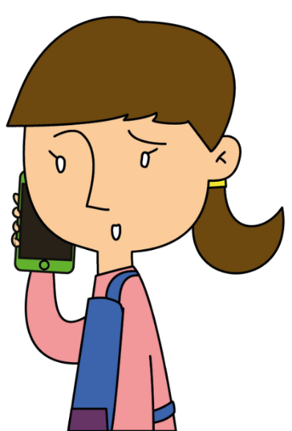
2
สิทธิของผู้ใช้บริการทางการเงิน
สิทธิขั้นพื้นฐานที่ควรได้รับจากการปฏิบัติของผู้ให้บริการทางการเงิน
1
2
สิทธิที่จะได้รับข้อมูลที่ถูกต้อง
(Right to be informed)
สิทธิที่จะเลือกใช้ผลิตภัณฑ์และบริการ ได้อย่างอิสระ (Right to choose)
3
4
สิทธิที่จะร้องเรียนเพื่อความ เป็นธรรม (Right to be heard)
สิทธิที่จะได้รับการพิจารณาค่าชดเชย หากเกิดความเสียหาย (Right to redress)
Notes:
บทพูด
เมื่อเรารู้จักขั้นตอนการติดต่อขอใช้บริการทางการเงินผ่าน Customer Journey ไปแล้ว ต่อไปเป็นเรื่องของสิทธิขั้นพื้นฐานที่เราควรรู้ 4 ข้อ ดังนี้

Slide 10
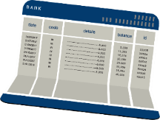
2
สิทธิของผู้ใช้บริการทางการเงิน
1. สิทธิที่จะได้รับข้อมูลที่ถูกต้อง (Right to be informed)
เจ้าหน้าที่ต้องอธิบายข้อมูลผลิตภัณฑ์/บริการทางการเงินและเงื่อนไขต่าง ๆ อย่างถูกต้องครบถ้วน เพียงพอต่อการตัดสินใจ และไม่บิดเบือนข้อเท็จจริง เช่น ค่าธรรมเนียม ค่าปรับ สิทธิประโยชน์ และความเสี่ยงที่อาจจะเกิดขึ้น หากไม่สามารถอธิบายได้อย่างครบถ้วนในกรณีที่ผลิตภัณฑ์มีความซับซ้อน เจ้าหน้าที่จะต้องส่งต่อให้กับผู้เชี่ยวชาญเพื่ออธิบายต่อไป เช่น unit-linked life insurance
กรณีเสนอขายผลิตภัณฑ์หลักของผู้ให้บริการกับผลิตภัณฑ์อื่น เช่น เสนอขายผลิตภัณฑ์เงินฝากและผลิตภัณฑ์ในตลาดทุนหรือประกันภัย เจ้าหน้าที่ต้องอธิบายรายละเอียดของผลิตภัณฑ์ทั้งสองแยกกันชัดเจน เพื่อให้ลูกค้าไม่สับสนและเกิดความเข้าใจผิดในการตัดสินใจใช้ผลิตภัณฑ์
สิทธิที่จะปฏิเสธหากถูกเสนอขายผลิตภัณฑ์ทางโทรศัพท์ อีเมล หรือ SMS โดยเจ้าหน้าที่ต้องแจ้ง ให้ลูกค้าทราบว่ามีสิทธิ์เลือกไม่รับการติดต่อเพื่อการขายหากไม่สนใจ
หมายเหตุ: ผลิตภัณฑ์ทางการเงินในที่นี้รวมถึงการให้บริการทางการเงิน การขายผลิตภัณฑ์ด้านหลักทรัพย์ และด้านประกันภัยด้วย
Notes:
บทพูด
สิทธิข้อที่ 1: สิทธิที่จะได้รับข้อมูลที่ถูกต้อง
1. เจ้าหน้าที่ต้องอธิบายรายละเอียดเกี่ยวกับข้อมูลผลิตภัณฑ์การเงินและเงื่อนไขต่าง ๆ อย่างถูกต้องครบถ้วน เพียงพอต่อการตัดสินใจ และไม่บิดเบือนข้อเท็จจริง เช่น ค่าธรรมเนียม ค่าปรับ สิทธิประโยชน์ ข้อจำกัด หรือความเสี่ยงที่อาจจะเกิดขึ้นหากไม่ทำตามเงื่อนไข โดยเฉพาะผลิตภัณฑ์ที่ไม่รับประกันเงินต้น เช่น กองทุนรวม ประกันชีวิต ที่ต้องชี้แจงให้ลูกค้าทราบว่าอาจไม่ได้รับคืนเงินต้นเต็มจำนวน โดยหากเจ้าหน้าที่ไม่สามารถอธิบายได้อย่างครบถ้วนในกรณีที่ผลิตภัณฑ์มีความซับซ้อน เจ้าหน้าที่จะต้องส่งต่อให้กับผู้เชี่ยวชาญท่านอื่นที่มีความรู้ในผลิตภัณฑ์ดังกล่าวเพื่ออธิบายต่อไป เช่น Unit-linked
2. กรณีเสนอขายผลิตภัณฑ์หลักของผู้ให้บริการกับผลิตภัณฑ์อื่น เช่น เสนอขายผลิตภัณฑ์เงินฝากและผลิตภัณฑ์ในตลาดทุนหรือประกันภัย เจ้าหน้าที่ต้องอธิบายรายละเอียดของผลิตภัณฑ์ทั้งสองแยกกันชัดเจน เช่น ถ้าลูกค้าต้องการใช้บริการเงินฝาก และเจ้าหน้าที่มีการแนะนำประกันสะสมทรัพย์เพิ่มเติม เจ้าหน้าที่จะต้องแจ้งข้อมูลสิทธิประโยชน์และเงื่อนไขต่าง ๆ อย่างถูกต้อง ครบถ้วน เช่น วงเงินคุ้มครอง เงื่อนไขในการได้รับความคุ้มครอง สิทธิในการยกเลิกกรมธรรม์ ทั้งนี้ เพื่อให้ลูกค้าไม่เข้าใจผิดว่าการซื้อผลิตภัณฑ์ประกันชีวิตเป็นการฝากเงิน
3. ในกรณีมีการติดต่อเพื่อเสนอขายผลิตภัณฑ์ทางโทรศัพท์ อีเมล หรือ SMS เรามีสิทธิที่จะปฏิเสธ และเจ้าหน้าที่จะต้องแจ้งให้ลูกค้าทราบว่ามีสิทธิเลือกที่จะปฏิเสธการติดต่อจากธนาคารได้อีก โดยเรามีสิทธิที่จะแจ้งให้ผู้ให้บริการเอาชื่อเราไปอยู่ในระบบ do not call list ได้

Slide 11
2
สิทธิของผู้ใช้บริการทางการเงิน
1. สิทธิที่จะได้รับข้อมูลที่ถูกต้อง (Right to be informed)
พนักงานคนไหนบอกข้อมูลลูกค้าได้ถูกต้อง ??
คุณลูกค้าคะ สนใจผลิตภัณฑ์ประกันชีวิต B มั้ยคะ มีคุ้มครองโรคร้ายแรงด้วยนะคะ แต่ถ้าลูกค้าเวนคืนกรมธรรม์ก่อนครบอายุ ลูกค้าจะได้เงินคืนไม่เต็มจำนวนนะคะ
คุณลูกค้าคะ สนใจผลิตภัณฑ์กองทุนรวม A มั้ยคะ เป็นกองทุนที่มีลักษณะเหมือนผลิตภัณฑ์เงินฝาก ที่คุณลูกค้ามีอยู่เลยค่ะ
Notes:
บทพูด
เปิดภาพตัวอย่างของสิทธิข้อที่ 1 เพื่อชวนผู้เรียนพูดคุย + สอนวิธีการค้นหาข้อมูลเปรียบเทียบผลิตภัณฑ์ทางการเงินใน www.1213.or.th

Slide 12
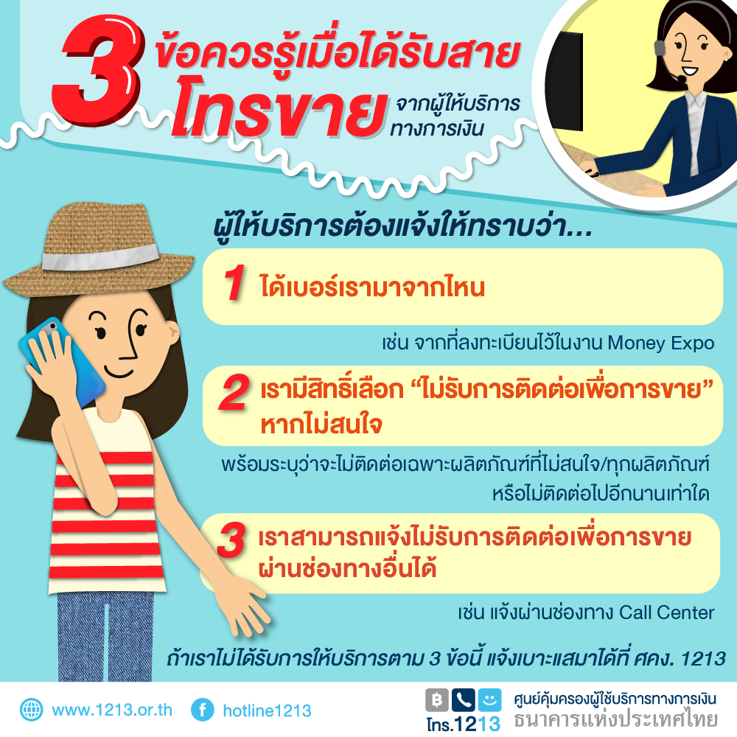
2
สิทธิของผู้ใช้บริการทางการเงิน
สิทธิที่เราทำได้เมื่อมีคนโทรมาขายผลิตภัณฑ์
Notes:
3 ข้อควรรู้เมื่อได้รับสายโทรขายจากเจ้าหน้าที่
เจ้าหน้าที่จะต้องแจ้งให้เราทราบว่าได้เบอร์เรามาจากไหน หากเจ้าหน้าที่ไม่แจ้ง เรามีสิทธิที่จะถามได้ และเจ้าหน้าที่ควรแจ้งให้ทราบภายในระยะเวลาที่เหมาะสม
เรามีสิทธิเลือกที่จะไม่รับการติดต่อเพื่อการขายหากไม่สนใจ - กรณีที่ลูกค้าสอบถามแหล่งที่มาของข้อมูล ผู้ให้บริการต้องชี้แจงแหล่งที่มาของข้อมูลที่ลูกค้าได้ให้ความยินยอมไว้อย่างชัดเจนและรวดเร็ว เช่น ทันที หรือไม่เกิน 3 วัน และไม่ก่อภาระเพิ่มเติมต่อลูกค้า
หรือเราสามารถแจ้งไม่รับการติดต่อเพื่อการขายผ่านช่องทางอื่น ๆ ได้ เช่น แจ้งผ่าน Call center – หากผู้ให้บริการติดต่อไปยังลูกค้า ผู้ให้บริการจะต้องแจ้งลูกค้าอย่างชัดเจนทุกครั้งว่า
ลูกค้ามีสิทธิเลือกที่จะไม่รับการติดต่อจากผู้ให้บริการอีก
แจ้งระยะเวลาของเงื่อนไขการไม่ให้ติดต่อ (ถ้ามี) โดยต้องมีทางเลือกให้ลูกค้าเลือกไม่ให้ติดต่อตลอดไปด้วย
แจ้งช่องทางในการยกเลิกการติดต่อแก่ลูกค้า (ยกเว้น กรณีที่ลูกค้าสนใจสมัครผลิตภัณฑ์ตามที่เสนอขาย ผู้ให้บริการไม่ต้องแจ้งในส่วนนี้)

Slide 13
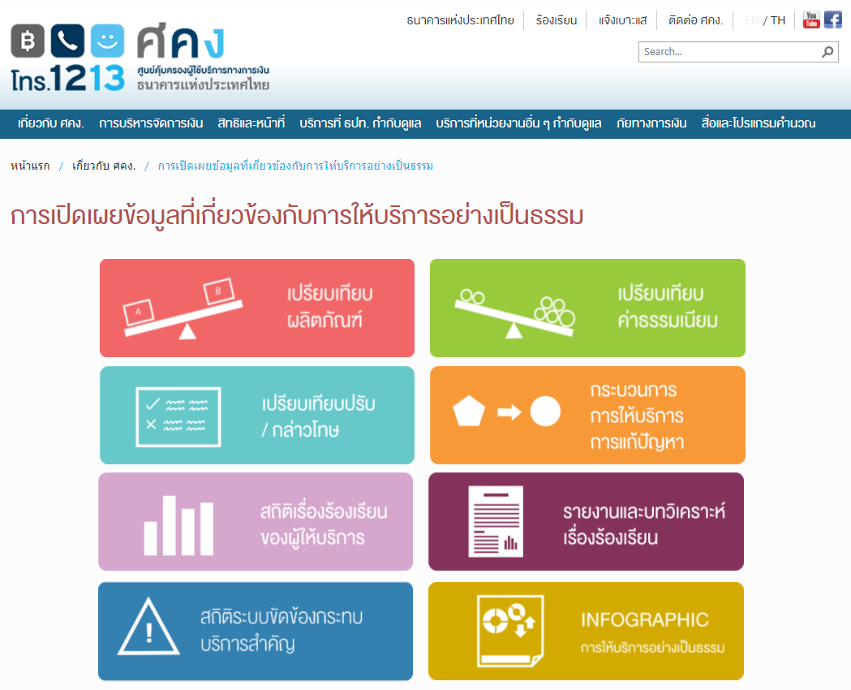
2
สิทธิของผู้ใช้บริการทางการเงิน
Website เปรียบเทียบผลิตภัณฑ์ทางการเงิน
Link : https://www.1213.or.th/th/aboutfcc/Pages/disclosure.aspx

Slide 14
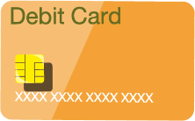
2
สิทธิของผู้ใช้บริการทางการเงิน
2. สิทธิที่จะเลือกใช้ผลิตภัณฑ์และบริการได้อย่างอิสระ (Right to choose)
คุณเคยเจอเหตุการณ์แบบนี้ไหม?
สิ่งที่พบ
ขอทำบัตรเอทีเอ็ม/บัตรเดบิต แต่พนักงานให้ทำแบบพ่วงประกันภัยด้วย
+
ประกันภัย
ความจริง
เรามีสิทธิเลือกทำบัตรแบบมีประกันภัยหรือไม่มีประกันภัยก็ได้
Notes:
บทพูด
สิทธิข้อที่ 2: สิทธิที่จะเลือกใช้ผลิตภัณฑ์และบริการทางการเงินได้อย่างอิสระ
เคยเจอเหตุการณ์แบบนี้ไหม…ไปธนาคารเพื่อขอทำบัตรเดบิต แต่พนักงานให้ทำแบบพ่วงประกันภัยด้วย แต่ความจริงแล้วเรามีสิทธิเลือกทำบัตรแบบมีประกันภัยหรือไม่มีประกันภัยก็ได้
เรามีสิทธิที่จะเลือกใช้ผลิตภัณฑ์และบริการได้อย่างอิสระ หากเจ้าหน้าที่ธนาคารนำเสนอผลิตภัณฑ์อื่น ๆ ควบคู่กับผลิตภัณฑ์ที่เราต้องการ หรือเสนอผลิตภัณฑ์เพิ่มเติม เช่น บัตรเดบิตพ่วงประกันอุบัติเหตุ ทั้ง ๆ ที่เราขอทำแค่บัตรเดบิต เรามีสิทธิที่จะตอบตกลง หรือปฏิเสธข้อเสนอนั้นได้ โดยให้ยึดหลักว่าเราควรเลือกผลิตภัณฑ์และบริการทางการเงินที่ต้องการใช้จริง ๆ รวมถึงคำนึงถึงความจำเป็น ประโยชน์ที่ได้รับ ความคุ้มค่า ความสามารถในการรับภาระค่าใช้จ่ายที่เกี่ยวข้อง เช่น ค่าธรรมเนียมรายปี หรือเบี้ยประกันที่ต้องชำระตลอดอายุสัญญา
หากเจ้าหน้าที่แจ้งว่าบัตรแบบธรรมดาหมดให้สอบถามเจ้าหน้าที่ว่าบัตรแบบธรรมดาจะมาเมื่อใด ถ้าไม่ได้รับคำตอบ หรือถูกบังคับให้ทำเฉพาะบัตรเดบิตพ่วงประกัน สามารถร้องเรียนได้ที่คอลเซ็นเตอร์ของธนาคารนั้น ๆ
นอกจากนี้ ขอแจ้งเพิ่มเติมว่าแม้เราจะอยากเปิดบัญชีแต่ไม่ต้องการใช้บัตรเดบิต เราก็สามารถเลือกที่จะไม่ทำบัตรได้เช่นกัน เนื่องจากปัจจุบันหลายท่านก็ใช้บริการต่างๆ ผ่านโทรศัพท์มือถือ หรือ Mobile Banking เช่น ถอนเงินแบบไม่ใช้บัตร หรือการโอนเงินผ่านมือถือโดยไม่ต้องทำผ่านตู้ ATM เป็นต้น

Slide 15
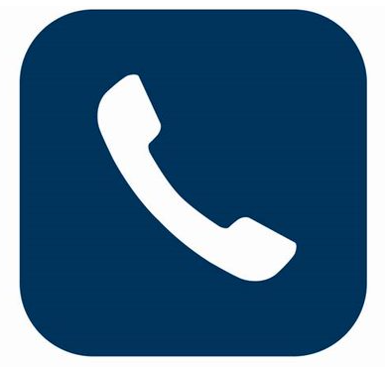
2
สิทธิของผู้ใช้บริการทางการเงิน
3. สิทธิที่จะร้องเรียนเพื่อความเป็นธรรม (Right to be heard)
ลูกค้าติดต่อผู้ให้บริการทางการเงิน
ศูนย์คุ้มครองผู้ใช้บริการทางการเงิน (ศคง.)
ยุติ
โทร.
ผู้ให้บริการตอบกลับพร้อมให้ความช่วยเหลือ
www.1213.or.th เลือกหัวข้อ “ร้องเรียน”
ผู้ให้บริการไม่ตอบกลับภายในเวลาที่กำหนด / ไม่ได้รับการปฏิบัติที่เหมาะสม
Notes:
บทพูด
สิทธิข้อที่ 3: สิทธิที่จะร้องเรียนเพื่อความเป็นธรรม เมื่อประสบกับปัญหาในการใช้บริการทางการเงิน เช่น กรณีดังต่อไปนี้
- พนักงานให้ข้อมูลไม่ถูกต้อง ไม่ครบถ้วน ​ก่อให้เกิดการเข้าใจผิด
- มีการคิดดอกเบี้ย ค่าธรรมเนียม ค่าปรับ​ไม่ถูกต้อง
- พบพฤติกรรมอื่น ๆ ของพนักงาน​ที่เป็นการเอาเปรียบลูกค้า หรือ
- พบปัญหาเกี่ยวกับการใช้ผลิตภัณฑ์ทางการเงิน เช่น การเบิกเงินจากตู้เอทีเอ็มแล้วไม่ได้รับเงิน เงินฝากในบัญชีสูญหาย มีผู้อื่นนำบัตรเครดิตไปซื้อสินค้าและบริการ ผู้ใช้บริการสามารถร้องเรียนผ่าน call center ของสถาบันการเงินนั้น ๆ ได้ ซึ่งสถาบันการเงินจะต้องแจ้งความคืบหน้าในการดำเนินการในเวลาที่เหมาะสม รวมทั้งแจ้งขั้นตอนที่จะดำเนินการต่อไปให้กับผู้ร้องเรียนด้วย ซึ่งปัจจุบันธนาคารได้เปิดเผยระยะเวลาการให้บริการมาตรฐาน (Service Level Agreement หรือ SLA) ในด้านต่าง ๆ เช่น ด้านการรับและดูแลเรื่องร้องเรียน ด้านสินเชื่อ ด้านเงินฝาก ด้านบริการบัตรอิเล็กทรอนิกส์

Slide 16
2
สิทธิของผู้ใช้บริการทางการเงิน
4. สิทธิที่จะได้รับการพิจารณาค่าชดเชยหากเกิดความเสียหาย (Right to redress)
ในกรณีที่พิสูจน์แล้วพบว่าปัญหาจากการใช้บริการที่เกิดขึ้นนั้น ... เกิดจากความผิดพลาดของ
ผู้ให้บริการทางการเงิน
เจ้าหน้าที่ของผู้ให้บริการทางการเงิน
ที่จงใจหรือประมาทเลินเล่อจนทำให้เกิดความเสียหาย
ผู้ใช้บริการมีสิทธิที่จะได้รับค่าชดเชยความเสียหายนั้น
Notes:
บทพูด
สิทธิข้อที่ 4: สิทธิที่จะได้รับการพิจารณาค่าชดเชยหากเกิดความเสียหาย
ในกรณีที่ได้รับความเสียหายจากการใช้บริการของสถาบันการเงิน เช่น ระบบไม่ตัดเงินจากบัญชีเพื่อชำระยอดใช้จ่ายบัตรเครดิตทำให้มีหนี้ค้างชำระ กดเงินจากตู้เอทีเอ็มแต่ไม่ได้รับเงิน เจ้าหน้าที่ขโมยเงินจากบัญชี และธุรกรรมทางการเงินในลักษณะอื่น ๆ หากมีการพิสูจน์หรือตรวจสอบข้อเท็จจริงแล้วพบว่าเกิดจากความผิดพลาดของสถาบันการเงินเอง หรือเจ้าหน้าที่ของสถาบันการเงินจงใจหรือประมาทเลินเล่อทำให้เกิดความเสียหาย เราก็มีสิทธิที่จะได้รับค่าชดเชยความเสียหายนั้น

Slide 17
หน้าที่ของผู้ใช้บริการทางการเงิน
3

Slide 18
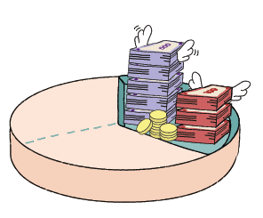
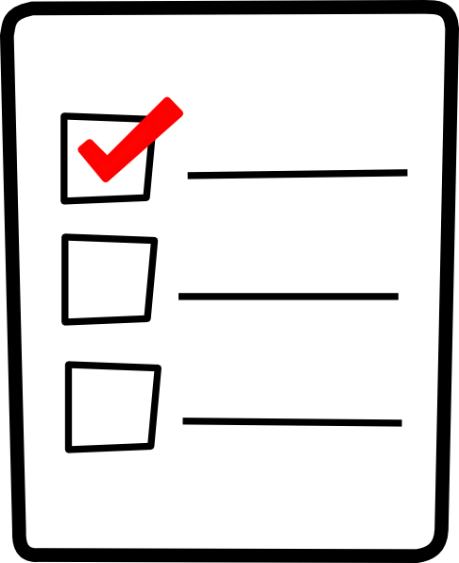
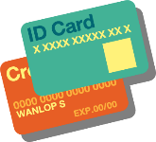
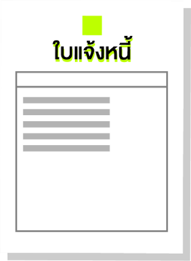
3
หน้าที่ของผู้ใช้บริการทางการเงิน
1
2
3
ติดตามข้อมูลข่าวสารทางการเงิน
อย่างสม่ำเสมอ
ทำความเข้าใจรายละเอียด
และเปรียบเทียบข้อมูลก่อนใช้บริการ
วางแผนการเงิน
4
5
ตรวจทานความถูกต้อง ของธุรกรรมทางการเงินทุกครั้ง
เมื่อเป็นหนี้ต้องชำระ
Notes:
บทพูด
นอกจากผู้ให้บริการทางการเงินต้องให้บริการด้วยความรับผิดชอบแล้ว ลูกค้าก็ต้องใช้บริการด้วยความรับผิดชอบด้วยเช่นกัน เพื่อช่วยกันลดความเสี่ยงและความเสียหายที่อาจเกิดขึ้น ซึ่งหน้าที่ที่ควรปฏิบัติในฐานะผู้ใช้บริการทางการเงินมีดังนี้​
วางแผนการเงิน
ติดตามข้อมูลข่าวสารทางการเงินอย่างสม่ำเสมอ
ทำความเข้าใจรายละเอียดและเปรียบเทียบข้อมูลก่อนใช้บริการ
ตรวจทานความถูกต้องของธุรกรรมทางการเงินทุกครั้ง
เมื่อเป็นหนี้ต้องชำระ

Slide 19
3
หน้าที่ของผู้ใช้บริการทางการเงิน
1. วางแผนทางการเงิน
1. สำรวจตัวเอง
2. ตั้งเป้าหมายการเงิน
3. จัดทำแผน
สู่เป้าหมาย
5. ตรวจสอบและ
ปรับแผนฯ
4. ทำตามแผน
อย่างเคร่งครัด
Notes:
บทพูด
ข้อที่ 1 วางแผนการเงิน: การวางแผนการเงินจะช่วยให้เรารู้ฐานะทางการเงินของตนเอง และจัดการกับรายรับ-รายจ่ายได้อย่างเหมาะสม สามารถตั้งเป้าหมายการเงินและคิดหาวิธีที่จะทำให้สำเร็จได้ ขั้นตอนการวางแผนการเงินแบ่งออกเป็น 5 ขั้นตอน
สำรวจตัวเอง
ตั้งเป้าหมายการเงิน
จัดทำแผนสู่เป้าหมาย
ทำตามแผนอย่างเคร่งครัด
ทบทวนแผนการเงิน

Slide 20
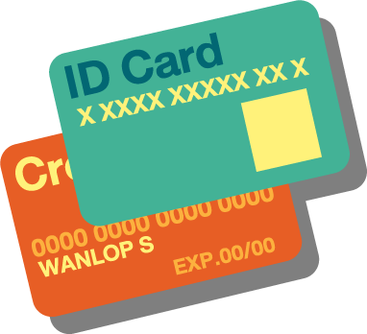
3
หน้าที่ของผู้ใช้บริการทางการเงิน
2. ติดตามข่าวสารทางการเงินอย่างสม่ำเสมอ
ข่าวสารการเงินที่ควรติดตาม
บริการทางการเงินรูปแบบใหม่
ข้อมูลผลิตภัณฑ์ทางการเงิน
การเปลี่ยนแปลงของเทคโนโลยี
ภัยการเงินรูปแบบต่าง ๆ
SSF
Notes:
บทพูด
ติดตามข้อมูลข่าวสารทางการเงินอย่างสม่ำเสมอ โดยข่าวสารทางการเงินที่ควรติดตาม ได้แก่
บริการทางการเงินรูปแบบใหม่
ข้อมูลผลิตภัณฑ์ทางการเงิน
การเปลี่ยนแปลงของเทคโนโลยี
ภัยการเงินรูปแบบต่าง ๆ เพื่อไม่ตกเป็นเหยื่อของมิจฉาชีพได้ง่าย ๆ

Slide 21
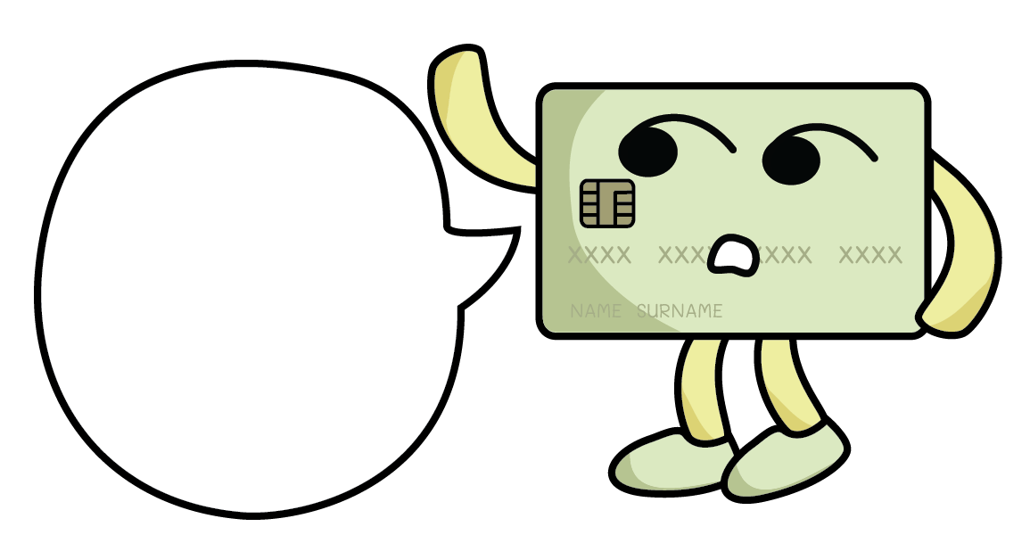
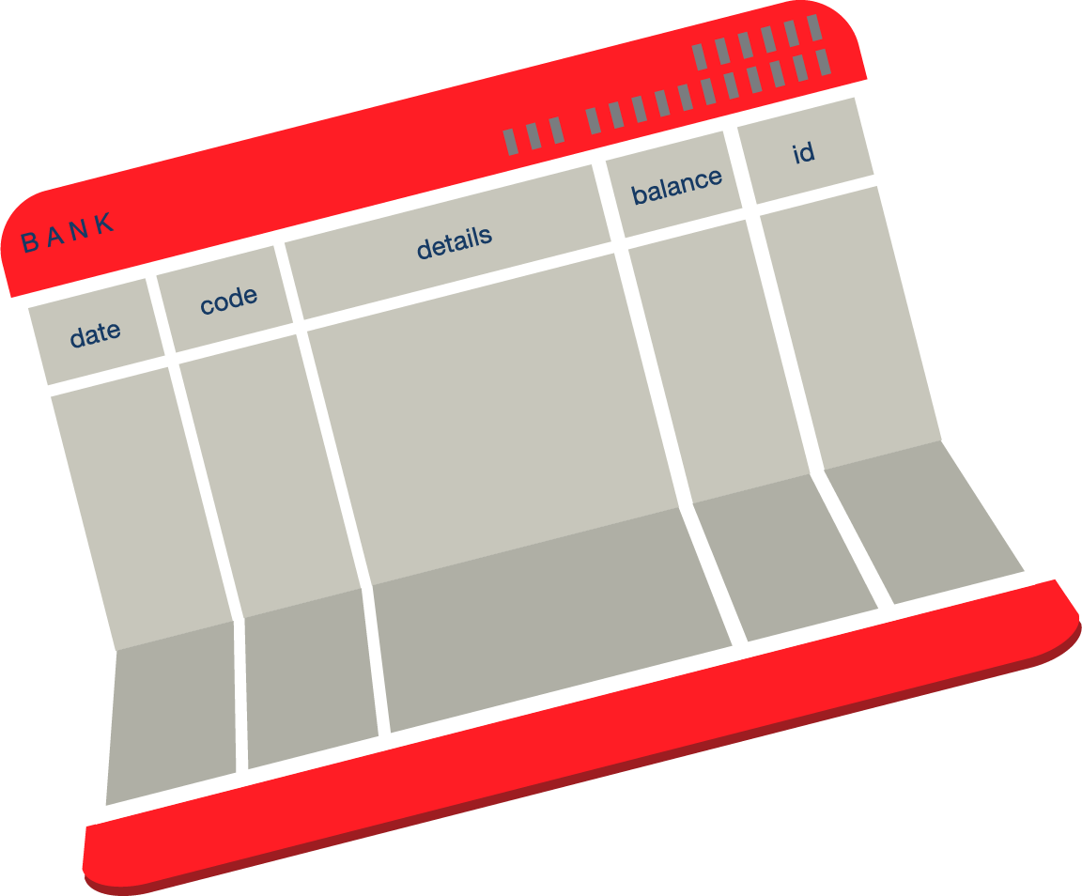
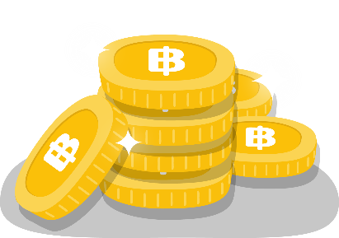
3
หน้าที่ของผู้ใช้บริการทางการเงิน
3. เข้าใจรายละเอียดและเปรียบเทียบข้อมูลก่อนเลือกใช้บริการ
ตัวอย่างข้อมูลที่ควรศึกษาและเปรียบเทียบก่อนเลือกใช้บริการ
• วงเงิน YY,YYY บาท
• ดอกเบี้ย xx% ต่อปี
เมื่อชำระคืนบางส่วน
ลักษณะสำคัญของผลิตภัณฑ์ทางการเงิน
ค่าบริการ /ค่าธรรมเนียม
เงื่อนไขและข้อกำหนด ที่ควรทราบ
Notes:
บทพูด
ศึกษารายละเอียดของผลิตภัณฑ์ที่ต้องการใช้บริการก่อน โดยการทำความเข้าใจรายละเอียดและเปรียบเทียบข้อมูลก่อนเลือกใช้บริการ เช่น ขอสินเชื่อบ้าน / บัตรเครดิต สินเชื่อส่วนบุคคล หรือผลิตภัณฑ์อื่น ๆ
ก่อนอื่นมารู้จัก Fact Sheet กันก่อนว่าคืออะไร Fact Sheet หรือบางแห่งจะเรียก Sale Sheet คือเอกสารแสดงข้อมูลเกี่ยวกับผลิตภัณฑ์หรือบริการทางการเงิน ที่เราควรรู้ก่อนตัดสินใจเลือกใช้บริการให้ตรงกับความต้องการ ซึ่งจะประกอบไปด้วยข้อมูลได้แก่
ลักษณะสำคัญของผลิตภัณฑ์ทางการเงิน เช่น ประเภทของผลิตภัณฑ์ อัตราดอกเบี้ย วิธีคิดดอกเบี้ย
ค่าบริการ /ค่าธรรมเนียม ที่สถาบันการเงินอาจเรียกเก็บจากการซื้อผลิตภัณฑ์ทางการเงิน หรือการใช้บริการเหล่านี้
เงื่อนไขและข้อกำหนดต่าง ๆ ที่ควรทราบ
ดังนั้น Fact Sheet ก็จะเป็นตัวช่วยที่ทำให้เรารู้จักผลิตภัณฑ์นั้น ๆ มากขึ้น และยังสามารถใช้เปรียบเทียบผลิตภัณฑ์ประเภทเดียวกันจากสถาบันการเงินอื่น ๆ ได้ด้วย ซึ่งจะช่วยให้สามารถตัดสินใจเลือกผลิตภัณฑ์ที่ตรงกับความต้องการของเราได้ง่ายขึ้น

Slide 22
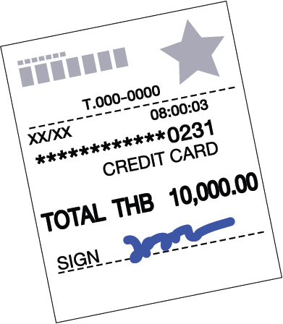
3
หน้าที่ของผู้ใช้บริการทางการเงิน
4. ตรวจทานความถูกต้องของธุรกรรมทางการเงินทุกครั้ง
ตรวจทาน
รายการทางการเงิน หากพบข้อผิดพลาดติดต่อเจ้าหน้าที่ทันที เช่น สลิป การใช้จ่ายและใบเรียกเก็บหนี้
ผลิตภัณฑ์ทางการเงินที่ตนเอง มีอยู่ เช่น ประกันภัยหรือ กองทุนต่าง ๆ เพื่อใช้ประโยชน์ ได้อย่างเต็มที่
จัดเก็บ
หลักฐานการรับ – จ่ายเงินทุกครั้ง
ทำลายทุกครั้งก่อนทิ้ง เพราะมีข้อมูลส่วนตัว ของคุณอยู่ด้วย
ตรวจสอบ
ความถูกต้องก่อน ทำรายการเสมอ เช่น
ชื่อ - สกุล
เลขที่บัญชี
จำนวนเงิน
Notes:
บทพูด
ข้อที่ 4 ตรวจทานความถูกต้องของธุรกรรมทางการเงินทุกครั้ง
โดยตรวจสอบ ชื่อบัญชี จำนวนเงิน เลขที่บัญชี ก่อนทำรายการเสมอ เพื่อป้องกันการทำธุรกรรมผิด
จัดเก็บ หลักฐานการรับ – จ่ายเงินทุกครั้ง และทำลายทุกครั้งก่อนทิ้ง เพราะมีข้อมูลส่วนตัวของคุณอยู่ด้วย
ตรวจทาน
รายการทางการเงินเสมอ เช่น ตรวจสอบสลิปการใช้จ่ายกับใบเรียกเก็บหนี้ หากพบข้อผิดพลาดติดต่อเจ้าหน้าที่ทันที หรือหากไปฝากที่ counter ธนาคาร ให้ตรวจดูทันทีว่าถูกต้องไหมก่อนเดินออกจาก counter - เคยมีคนที่เจอว่าพนักงาน key ผิด เลข 0 หายไป 1 ตัว ฝากเงิน 50,000 แต่ในสมุดลงว่าฝาก 5,000 ดีที่เขาดูสมุดทันทีที่ได้รับคืนและยังไม่ได้เดินออกจาก counter)
ทบทวนผลิตภัณฑ์ทางการเงินที่ตนเองมีอยู่ เช่น ประกันภัยหรือกองทุนต่าง ๆ เพื่อใช้ประโยชน์ได้อย่างเต็มที่เช่น ประโยชน์ในการลดหย่อนภาษี ความคุ้มครองของประกันภัย เป็นต้น

Slide 23
3
หน้าที่ของผู้ใช้บริการทางการเงิน
5. เมื่อเป็นหนี้ต้องชำระ
“เป็นหนี้ต้องจ่าย”
“ก่อหนี้เท่าที่จำเป็นและจ่ายไหว”
Notes:
บทพูด
ข้อที่ 5 เมื่อเป็นหนี้ต้องชำระ: ก่อนจะก่อหนี้ ควรเข้าใจกฎเหล็กของลูกหนี้ 2 ข้อ คือ "ก่อหนี้เท่าที่จำเป็นและจ่ายไหว" และ "เป็นหนี้ต้องจ่าย" เพราะการก่อหนี้เกินตัวจนจ่ายไม่ไหว นอกจากดอกเบี้ยจะพอกพูนแล้ว ยังเสียประวัติเครดิตที่จะขอกู้ใหม่ในอนาคตด้วย รวมถึงอาจถูกฟ้องร้องดำเนินคดีได้ แต่ถ้าชำระหนี้ไม่ไหวจริง ๆ ควรรีบปรึกษาเจ้าหนี้เพื่อหาทางแก้ไขร่วมกัน การขอปรับปรุงโครงสร้างหนี้มีหลายวิธี เช่น ขอยืดระยะเวลาการชำระหนี้ออกไป ขอลดจำนวนเงินที่ต้องผ่อนชำระหนี้ต่องวดลง ขอลดหย่อนค่าธรรมเนียมหรือค่าปรับกรณีผิดนัดชำระ แต่ผลการพิจารณาจะเป็นอย่างไรก็ขึ้นอยู่กับว่าที่ผ่านมาคุณมีวินัยในการชำระหนี้ตรงเวลาแค่ไหนด้วย

Slide 24
Key Takeaway
ได้รับข้อมูลผลิตภัณฑ์ทางการเงินที่ครบถ้วน เพียงพอต่อการตัดสินใจ และปฏิเสธการเสนอขายได้
สามารถร้องเรียนเพื่อความเป็นธรรม และได้รับค่าชดเชยหากเกิดความเสียหาย
วางแผนการเงิน ติดตามข่าวสาร ทำความเข้าใจรายละเอียดก่อนใช้บริการ ตรวจทานความถูกต้องของธุรกรรม และเป็นหนี้ต้องชำระ
มีอิสระในการเลือกใช้ผลิตภัณฑ์ทางการเงิน ไม่ถูกบังคับ
ก่อนผู้ให้บริการจะนำข้อมูลไปใช้เพื่อการตลาดต้องได้รับความยินยอม จากผู้ใช้บริการก่อน
Notes:
บทพูด
เราต้องได้รับข้อมูลผลิตภัณฑ์ทางการเงินที่ครบถ้วน เพียงพอต่อการตัดสินใจ
มีอิสระในการเลือกใช้ผลิตภัณฑ์ทางการเงิน ไม่ถูกบังคับ
หาก สง. จะเปิดเผยข้อมูลส่วนบุคคล หรือจะเปลี่ยนแปลงเงื่อนไขการใช้ผลิตภัณฑ์หรือบริการ ต้องขอความยินยอมก่อน
สามารถร้องเรียนเพื่อความเป็นธรรม และได้รับค่าชดเชยหากเกิดความเสียหาย
มีหน้าที่ในการวางแผนการเงิน และติดตามข่าวสารทางการเงินสม่ำเสมอ และที่สำคัญเป็นหนี้ต้องชำระ

Slide 25
เนื้อหา ข้อมูล และสื่อความรู้ทางการเงินที่จัดทำขึ้นนี้
เป็นลิขสิทธ์ของธนาคารแห่งประเทศไทย (ธปท.)
โดยมีวัตถุประสงค์เพื่อส่งเสริมความรู้ทางการเงินไปยังวงกว้าง
การนำเนื้อหาหรือสื่อต่าง ๆ ไปใช้งาน โปรดอ้างอิงแหล่งที่มาให้ชัดเจน
ทั้งนี้ ธปท. ไม่อนุญาตให้นำไปจำหน่ายหรือใช้เพื่อการแสวงหาประโยชน์ทางการค้า
กรณีนำเนื้อหาบางส่วนหรือทั้งหมดไปใช้งานเพื่อวัตถุประสงค์อื่น
ต้องได้รับอนุญาตเป็นลายลักษณ์อักษรจาก ธปท.
หากมีข้อสงสัยหรือประเด็นสอบถามเพิ่มเติมสามารถติดต่อได้ที่
อีเมล: FinProject-C@bot.or.th

